Slide 1
매주 1 과제 level3
13주차 : 매칭 점수

Slide 2
목차
문제 해설
정답 코드

Slide 3
매주 1 과제 LV2
1. 문제 해설
주어진 것 :
• word : 검색할 단어
• pages : HTML 형식의 웹페이지가 문자열 형태로 들어있는 배열
• 한 웹페이지의 url은 HTML의 태그 내에 태그의 값으로 주어진다.
=> "<meta property=\"og:url\" content=\"https://" 이후에 나오는 값이 url
• 한 웹페이지의 모든 외부 링크는 항상 href 속성으로 나타낸다.
=> "<a href=\"https://" 이후에 나오는 값이 외부 링크 url
• 모든 url은 https:// 로만 시작한다.
구해야할 것 :
• 다음 규칙에 따라 기본 점수, 외부 링크 수, 링크 점수를 구하여 매칭점수를 구해
매칭점수가 가장 높은 웹페이지 중 번호가 가장 작은 웹페이지의 index를 반환

Slide 4
매주 1 과제 LV2
1. 문제 해설
기본 점수:
• 각 웹페이지의 텍스트 중 검색어가 등장하는 횟수
=> <body> 태그 사이에서만 검색어를 찾기
• 대소문자를 무시한다
=> 구하기 전에 pages와 word의 문자열을 대문자 혹은 소문자로 통일하여 바꾸어 해결
• 검색어는 알파벳을 제외한 다른 모든 문자로 구분하여 단어와 완전히 일치하는 경우에만 반영
=> pages에서 알파벳이 아닌 문자를 모두 “ “로 바꾸어 해결
=> 검색어를 찾는 것은 문자열을 공백단위로 끊어 읽는 방법으로 해결
=> 해당 단어를 찾을 때 마다 값을 세주면 된다.

Slide 5
1. 문제 해설
외부 링크:
• 외부링크수 : 해당 웹페이지에서 다른 외부 링크로 연결된 링크의 개수
=> <body> 태그 내에서 "<a href=\"https://" 이후에 나오는 url을 찾기
=> 외부 링크가 여러 개일 수 있으므로 끝에까지 탐색
• 현재 웹 페이지의 url을 알아야 외부 링크가 어느 웹페이지를 가르키는지 확인 가능
=> <head> 태그 내에서 "<meta property=\"og:url\" content=\https:// 이후의 url을 찾기
=> 하나만 찾으면 해결
• 웹 페이지를 index 단위로 구분
=> 문자열 형태의 url과 정수형의 index를 매칭 시킬 필요성
=> map 자료구조를 활용

Slide 6
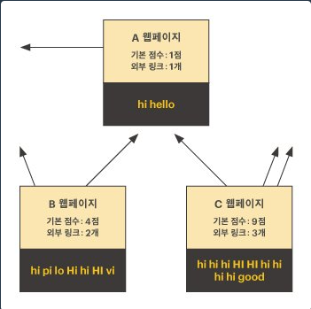
1. 문제 해설
링크 점수:
• 해당 웹페이지로 링크가 걸린 다른 웹페이지의 기본 점수 / 외부 링크 수의 총합
ex: => A의 링크 점수
= B의 기본 점수 / B의 외부 링크 수
+ C의 기본 점수 / C의 외부 링크 수
= 4/2 + 9/3 = 5
• 링크 점수는 소수점 단위까지 계산
=> double로 해결
매칭 점수:
• 웹 페이지의 기본 점수 + 링크 점수

Slide 7
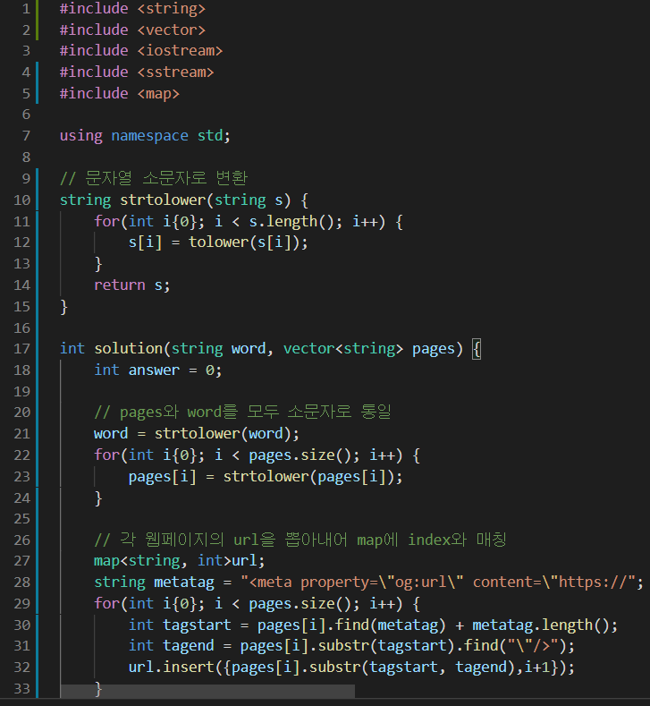
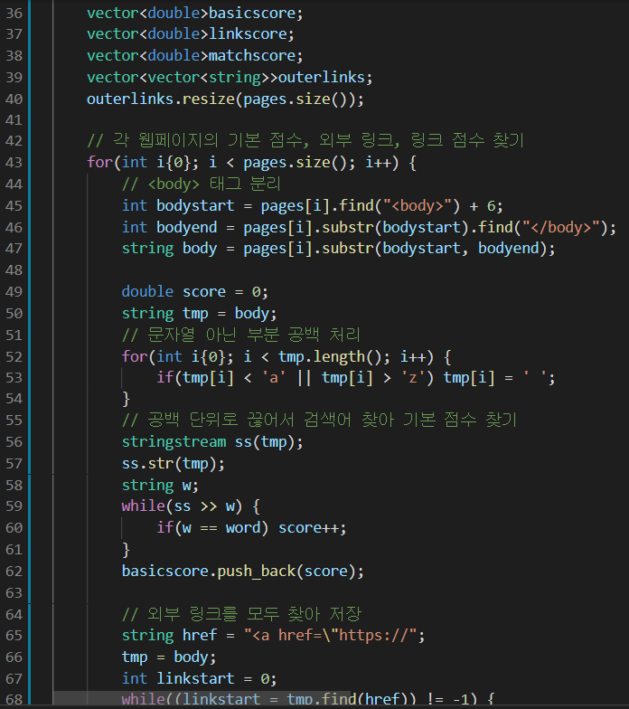
2. 정답 코드

Slide 8
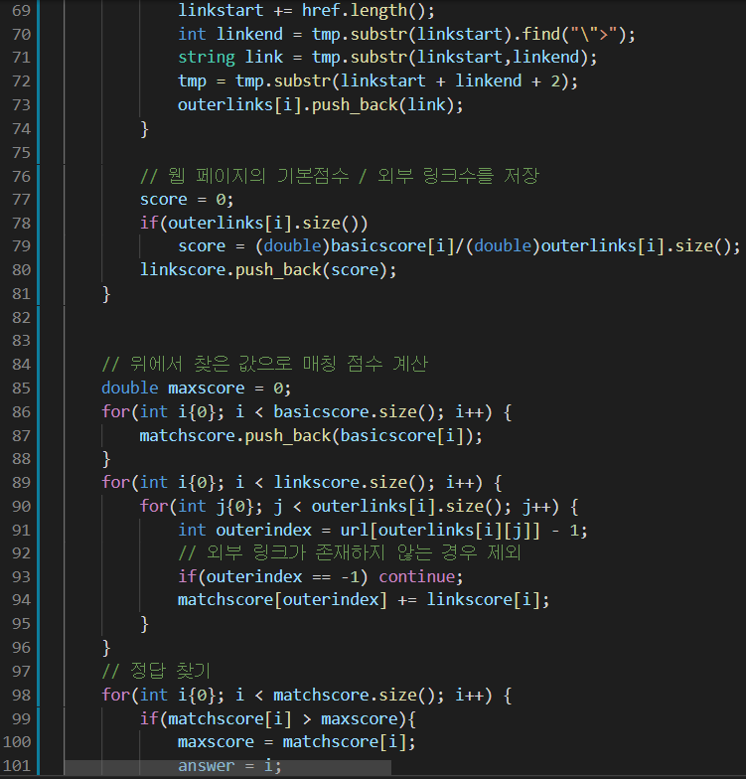
2. 정답 코드

Slide 9
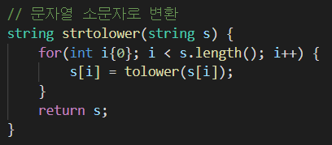
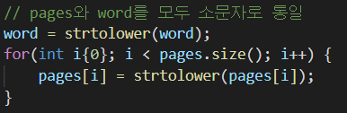
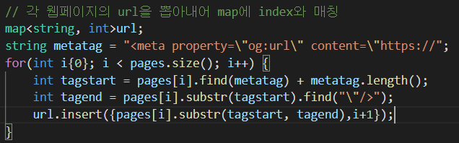
2. 정답 코드
• 문자열을 소문자로 통일하여 변환
• 각 웹페이지의 url을 뽑아서 map에 index와 매칭
=> substr()함수와 find()함수를 활용하여 해결

Slide 10
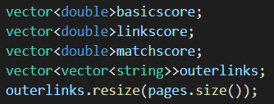
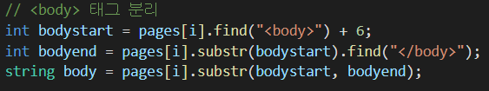
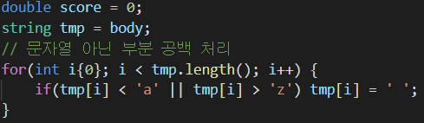
2. 정답 코드
• 각 점수와 외부링크를 담을 배열 생성
=> double로 통일
• 각 웹페이지의 body 태그 분리
• 알파벳만 구분하기위해 알파벳 제외하고 모든 특수문자를 공백으로 변환

Slide 11
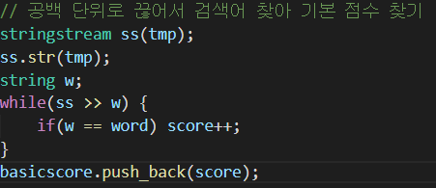
2. 정답 코드
• 공백 단위로 끊어서 검색어를 탐색
=> stringstream을 활용하여 해결
=> ss.str(tmp) : stringstream ss를 문자열 tmp로 초기화
=> ss >> w : w에 공백 단위로 단어 하나씩 저장

Slide 12
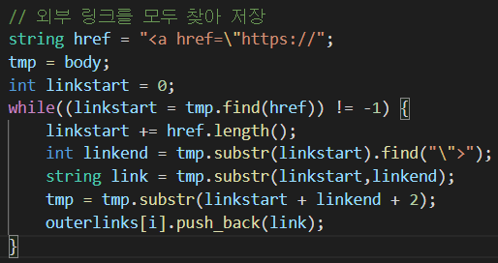
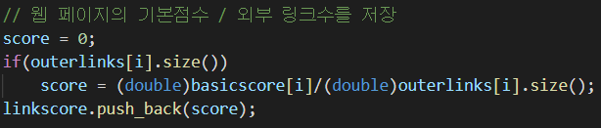
2. 정답 코드
• 외부 링크를 모두 찾아내어 저장
=> 몇 개인지 모르기 때문에 못 찾을때까지 탐색 (find()에서 못 찾으면 -1을 반환하는 것을 이용)
• 링크 점수 계산을 위해 기본점수 / 외부 링크수를 저장
=> double을 사용

Slide 13
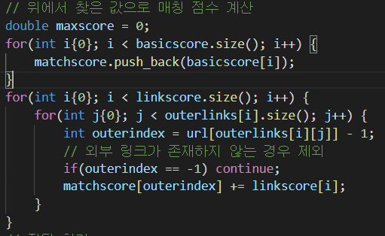
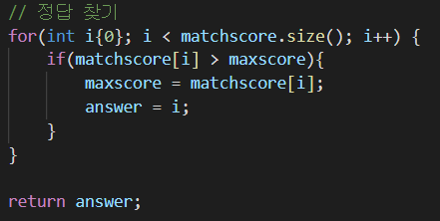
2. 정답 코드
• 매칭 점수 계산
=> map을 통해 외부 링크가 몇 번 웹페이지를 가르키는지 확인
=> 외부 링크가 잘못된 웹페이지를 가르키는 경우에 대한 예외 처리
• 정답 찾아 반환

